Slide 1
VI Фестиваль инновационных разработок учителей физики «Методическая копилка - 2016», 16.04.2016 Роль оценочных задач в преподавании физики Бондаров Михаил Николаевич, ГБОУ Лицей №1501

Slide 2
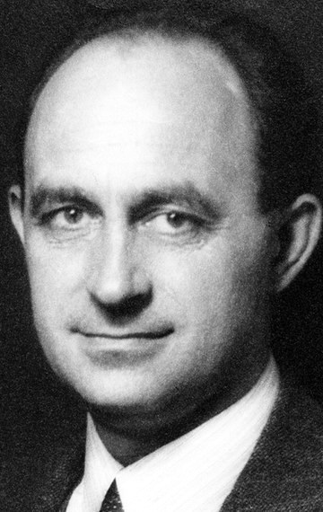
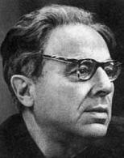
Метапредметность
Оцените количество осуждённых, сидящих в тюрьмах и лагерях Советского Союза. И. Шкловский (70-е гг. ХХ века) | Оцените число настройщиков роялей в Чикаго. Э. Ферми (середина ХХ века)

Slide 3
Способы использования оценочных задач
Углублённое изучение теории.
Задачи «на пятёрку».
Подготовка к олимпиадам.
Проектная и исследовательская работа.
Внеклассные мероприятия: например, Интеллектуальная исследовательская игра «Мир вокруг нас».

Slide 4
Особенности оценочных задач
В условии нет или почти нет численных значений физических величин.
Правильных решений может быть несколько.
Верные ответы могут отличаться.
При оформлении решений, кроме формул, нужно обязательно писать пояснения.

Slide 5
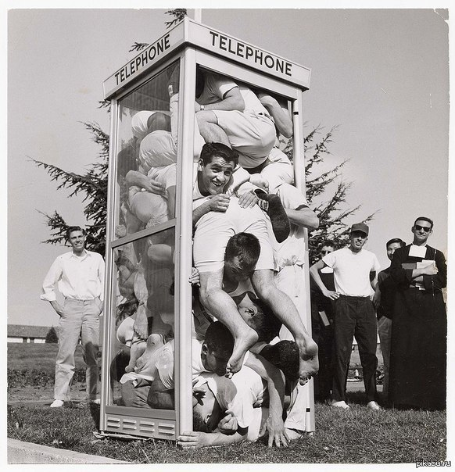
Первая встреча с оценочной физической задачей:
Сколько человек может поместиться в телефонной будке?

Slide 6
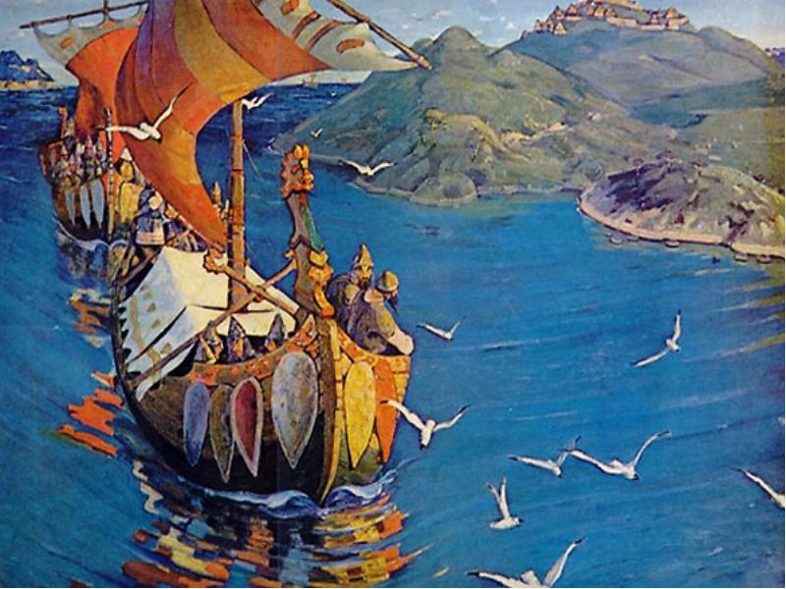
Самая красивая оценочная физическая задача:
Оцените, с какой скоростью плывут заморские гости на картине Н.К. Рериха.

Slide 7
Избранные оценочные задачи:
1. Оцените порядок скорости, с которой человек должен бежать по воде, чтобы не тонуть. (П.Л. Капица)
2. Верно ли, что, когда кто-нибудь из нас делает вдох, в его лёгкие попадает несколько молекул, участвовавших в последнем вздохе Юлия Цезаря?
3. Почему электрон не может входить в состав ядра атома? (А.И. Наумов)
4. Французский писатель Антуан де Сент-Экзюпери как-то сказал, будто бы всё человечество можно разместить на небольшом островке в Тихом океане. Оцените размеры наименьшего острова, пригодного для этой цели.

Slide 8
Решение задачи о телефонной будке:
Оценим размеры телефонной будки: 1 м × 1 м × 2 м = 2 м³. Примем массу человека равной 60 кг, а его плотность, равной плотности воды – 1000 кг/м³. Тогда объём одного человека равен 0,06 м³. Искомое число людей в будке = 2 : 0,06 ≈ 33.

Slide 9
Тренинг:
1. Оцените, как быстро пройдёт мимо Вас современный поезд.
2. Оцените массу льда, который можно расплавить, имея ведро кипятка.
3. Оцените, какое количество лампочек надо включить в квартире, чтобы выбило пробки.
4. Оцените минимальную скорость, которую необходимо сообщить маленькому шарику, чтобы он перелетел из одного конца классной комнаты в другой.
5. Оцените максимальную высоту прыжка в крытом спортивном зале на Луне.

Slide 10
Решение задачи №1:
Оцените, как быстро пройдёт мимо Вас современный поезд.
Решение. В каждом вагоне находится 9 купе длиной по 2 м, поэтому оценим длину вагона в 20 м. В поезде 16 вагонов и локомотив, значит длина поезда ≈ 350 м. Скорость поезда 90 км/ч = 25 м/с. Искомое время 350 м : 25 м/с = 14 с.

Slide 11
Решение задачи №2:
Оцените массу льда, который можно расплавить, имея ведро кипятка.
Решение. Пусть масса воды в ведре М = 10 кг. Из уравнения теплового баланса cM(t₂–t₁) = λm находим искомую массу m = cM(t₂–t₁)/λ; m = 4200•10•(100–0)/330000 ≈ 13 кг.

Slide 12
Решение задачи №3:
Оцените, какое количество лампочек надо включить в квартире, чтобы выбило пробки.
Решение. Пусть предохранитель рассчитан на максимальный ток I = 10 А. Напряжение в сети U = 220 В. Тогда максимальная потребляемая мощность P = UI = 2200 Вт. Если мощность каждой лампочки P₁ = 100 Вт, то при включении n = P/P₁ = 22 лампочек пробки ещё не выбьет, но включение 23-ей лампочки приведёт к выбиванию пробок.

Slide 13
Решение задачи №4:
Оцените минимальную скорость, которую необходимо сообщить маленькому шарику, чтобы он перелетел из одного конца классной комнаты в другой.
Решение. Рассмотрим такую траекторию полёта шарика, когда он почти касается потолка в верхней точке. Максимальное время полёта шарика определяется высотой классной комнаты. При высоте 5 м время полёта = 2 с. Тогда вертикальная составляющая скорости = 10 м/с, а горизонтальная (при длине класса = 10 м) – 5 м/с. Из теоремы Пифагора искомая скорость ≈ 11 м/с.
Примечание. Максимальная дальность полёта (при угле вылета 45^{о}) в 4 раза больше максимальной высоты подъёма.

Slide 14
Решение задачи №5:
Оцените максимальную высоту прыжка в крытом спортивном зале на Луне.
Решение. Примем высоту прыжка на Земле, равной 2 м. Известно, что ускорение свободного падения на Луне в 6 раз меньше, чем на Земле. При одной и той же начальной скорости из закона сохранения механической энергии следует, что максимальная высота прыжка будет в 6 раз больше, т.е. 12 м.
Внимание! Это ошибочное решение! См., например, книгу П.В. Маковецкого «Смотри в корень!»

Slide 15
Литература
Г.В. Меледин «Задачи-оценки». – «Квант». – 1983. – №7.
Г.В. Меледин «Физика в задачах: Экзаменационные задачи с решениями». – М.: Наука. Гл. ред. физ.-мат. лит., 1990.
А.П. Кузнецов «Как работают и думают физики». – М.-Ижевск: НИЦ «Регулярная и хаотическая динамика», Институт компьютерных исследований, 2006.
С.Д. Варламов «Физические задачи-оценки». – «Потенциал». – 2008. – №12; 2009. – №5.
А.Л. Камин «Физика. Развивающее обучение. Книга для учителей. 7-й класс». – Ростов н/Д: Изд-во «Феникс», 2003.
Материалы с авторского сайта «Рождественская физика»: раздел «Школьная физика и квантовый мир» http://рождественскаяфизика.рф/kvant/kvant.html

Slide 16
Спасибо за внимание! До встречи на сайте «Рождественская физика»! http://рождественскаяфизика.рф

